Slide 1
PENSIONEN
Pensionsmyndigheten

Slide 2
DEN ALLMÄNNA PENSIONEN
Födda 1937 | Födda 1938-1953 | Födda 1954:
Tilläggspensionen | Tilläggspension | Inkomstpension
 | Inkomstpension | Premiepension
 | Premiepension
Garantipension
* Inkomstpensionstillägg – Mellan 0-600 kronor per månad. Riktas till dem som tjänat in pensionsgrundad inkomst under ett långt arbetsliv med begränsad inkomst.
PENSIONEN
Notes:
Den allmänna pensionen består för de som är födda mellan år 1938-1953 av tilläggspension (från det gamla pensionssystemet med ATP och folkpension), inkomstpension och premiepension.
För personer födda 1954 och senare består den allmänna pensionen av inkomstpension och premiepension.
Personer födda 1937 eller tidigare omfattas av tilläggspension.
Om man haft liten eller ingen inkomst kan man också omfattas av garantipension. Det är ett grundskydd som ingår i den allmänna pensionen och baseras på bosättningstiden i Sverige. För att du ska få full garantipension krävs att du ska bott i Sverige i 40 år från det du var 16 år till och med 64 år.
Inkomstpensionstillägg – Började utbetalas för första gången i september 2021. Beloppet kan vara mellan 1-600 kr per månad före skatt. Infördes för att öka det så kallade respektavståndet, mellan de som arbetat ett långt arbetsliv med förhållandevis låg inkomst och de som inte har arbetat i lika stor omfattning och omfattas av garantipension och bostadstillägg. Innebär därmed att inte alla omfattas av inkomstpensionstillägget. Prövas automatiskt då du ansöker om att ta ut den allmänna pensionen, och tidigast från 65 års ålder.

Slide 3
KORT OM INKOMSTPENSIONEN
Inkomstpensionen är ett fördelningssystem – det som betalas in till systemet betalas ut till dagens pensionärer.
Räknas upp med inkomstutvecklingen i Sverige (inkomstindex).
Finns buffertfonder (AP fonder) för att hantera över- och underskott.
Om större underskott uppstår i systemet, slår balanseringen (bromsen) till för att utjämna obalansen.
Saknar efterlevandeskydd.
PENSIONEN

Slide 4
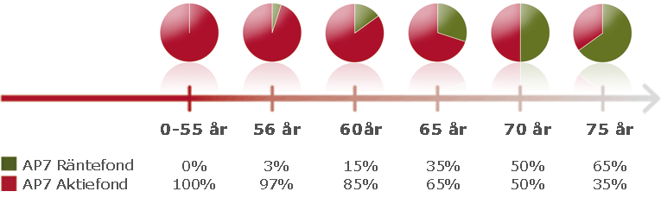
AP7 SÅFA – OM DU INTE VÄLJER I PREMIEPENSIONEN
PENSIONEN
Notes:
AP7 Såfa
AP7 Såfan - Statens årskullsförvaltningsalternativ – är ”förvalsalternativet” för premiepensionen.
Är att betrakta som en generationsportfölj. Består av två fonder AP7 Aktiefond och AP7räntefond. AP7 Såfan viktar automatiskt om från AP 7 aktiefond till AP 7 Räntefond vid 56 års ålder. Därmed sänks risken i placeringen över tid då pensionsspararen blir äldre.
Låg avgift 0,05 procent.
Om du vill kan du kombinera innehav i AP7 Såfa med att också själv välja fonder
Om du vill själv vill välja fonder för din premiepension, finns det cirka 480 fonder att välja bland.
I samband med uttag av premiepensionen kan du välja ett efterlevandeskydd. Du kan också välja en traditionellt förvaltad försäkring.

Slide 5
AVGIFTERNA PÅVERKAR DIN PENSION
Sparkapital
Avgifter
10 år
20 år
30 år
40 år
Fondavgift: 0,05 procent
PENSIONEN
Notes:
Här framgår hur mycket avgifterna påverkar ditt pensionskapital/sparkapital. Den avgift som används i det här exemplet är den avgift som är i förvalsalternativet AP7 Såfan.
På Pensionsmyndighetens webbplats finns exempelbilder på hur avgifter påverkar pensionskapitalet/sparkapitalet.
Den genomsnittliga avgiften inom premiepensionssystemet är 0,23 procent.
Avgiften har betydelse för allt långsiktigt sparande och höga avgifter påverkar sparandet negativt. För varje extra krona du betalar i avgifter försvinner lika mycket från din framtida pension. Dessutom går du miste om den extra värdeutveckling som du skulle ha fått om pengarna du betalar i avgift hade fått stanna kvar och gett ränta år efter år.

Slide 6
AVGIFTERNA PÅVERKAR DIN PENSION
Sparkapital
Avgifter
10 år
20 år
30 år
40 år
Fondavgift: 0,68 procent
PENSIONEN
Notes:
Här framgår hur mycket avgifterna påverkar Pensionskapitalet. Den avgift som används i det här exemplet är den avgift som är på de dyraste valbara fonderna inom premiepensionssystemet.
På Pensionsmyndighetens webbplats finns exempelbilder på hur avgifter påverkar pensionskapitalet/sparkapitalet.
Om du sparar i fonder utanför premiepensionssystemet kan avgifterna vara betydligt högre, exempelvis 1,5 procent för en aktiefond.

Slide 7

ATT TA UT PENSIONEN OCH SAMTIDIGT ARBETA
LAS-åldern 69 år (2023)
Intjänande till allmän pension
Slå av/på och höja och sänka.
Livsvarig utbetalning.
PENSIONEN
Notes:
Du har idag rätt att vara kvar på ditt jobb till 69 års ålder (tidigare från 68 år) enligt lagen om anställningsskydd LAS. Från år 2023 är Las-åldern 69 år. Om du kommer överens med arbetsgivaren kan du jobba längre än så.
Du fortsätter att tjäna in till din allmänna pension så länge du arbetar. Det finns ingen övre åldersgräns på intjänande till allmän pension. Du kan alltså exempelvis vara 70 år eller mer, och fortsatt tjäna in nya pensionsrätter i den allmänna pensionen. Detta även om du tar ut hela eller delar av den allmänna pensionen.
Du kan välja att helt stoppa utbetalningen från den allmänna pensionen om du vill. Du kan också ta ut delar av pensionen. Det går att välja att ta ut 25,50,75 eller 100 procent av pensionen. Du behöver inte välja samma procentsats för inkomstpensionen och premiepensionen. Det gör den allmänna pensionen flexibel för att kombinera med om du samtidigt arbetar.
Den allmänna pensionen utbetalas alltid livsvarigt (så länge du lever).

Slide 8
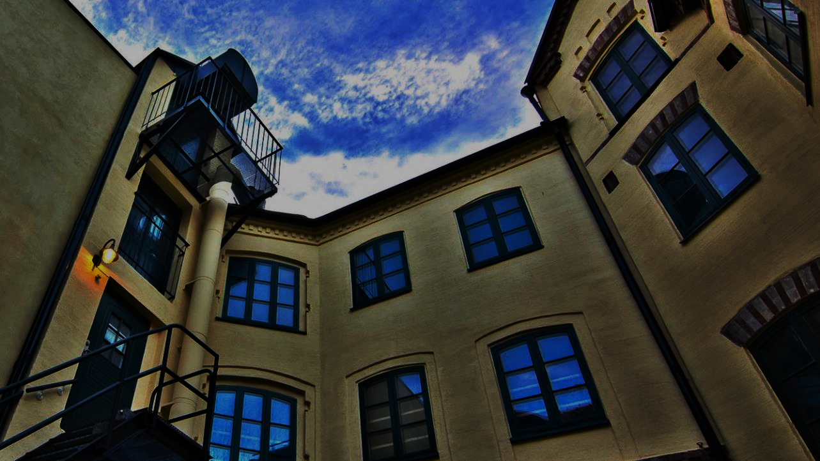
Bostadstillägg
– en del av grundskyddet
Notes:
Tre steg för att ansöka – dessa steg förklarar hur du går till väga för att se om du kan ha rätt till bostadstillägg och hur du då gör för att ansöka.

Slide 9

VAD ÄR BOSTADSTILLÄGG
TILL PENSIONÄRER?
Ett skattefritt tillägg till den allmänna pensionen.
En del av grundskyddet precis som garantipensionen.
Det är inkomstprövat.
PENSIONEN
Notes:
Bostadstillägg är ett skattefritt tillägg till den allmänna pensionen. Bostadstillägget är en del av grundskyddet precis som garantipension.

Slide 10

VANLIGA SKÄL TILL AVSLAG PÅ ANSÖKAN OM BOSTADSTILLÄGG…
Har både bostad och fritidshus
Bor tillsammans med någon
Har över 19 000 kronor i pension och inkomst efter skatt
PENSIONEN
Notes:
De här parametrarna stämmer för de flesta.

Slide 11


GRUNDFÖRUTSÄTTNINGAR FÖR BOSTADSTILLÄGG…
Du måste ta
ut hela din allmänna pension
Du ska ha fyllt 66 år
100 %
66
Din totala
ekonomi tas med i
beräkningen
Du ska bo
i Sverige
PENSIONEN
Notes:
Du kan ansöka om du bor i Sverige, är över 66 år och tar ut hela din pension. Från år 2023 ska du fyllt 66 år. Du ansöker för din permanentbostad.
Är man gift så söker man gemensamt om bostadstillägg men i de fall man lever isär, till exempel om en av makarna bor på äldreboende, söker makarna var och en för sig.

Slide 12



FLERA FAKTORER PÅVERKAR BOSTADSTILLÄGGET
Boendekostnad…
Familjesituation…
Din totala ekonomi…
PENSIONEN
Notes:
Din boendekostnad påverkar storleken på bostadstillägget. Det spelar däremot inte någon roll om du bor i hyreslägenhet, bostadsrätt eller villa. Värdet på bostaden räknas ej med.
Din familjesituation påverkar bostadstillägget. De allra flesta som får bostadstillägg är ensamstående.
Den totala ekonomin som du har påverkar också bostadstillägget. Har du exempelvis tjänstepension, har ett fritidshus, jobbar extra och får lön utöver pension så påverkar det dina möjlighet till att få bostadstillägg.

Slide 13
MYTER OM BOSTADSTILLÄGG
”Det är så mycket papper som ska skickas in”
Ansökningsprocessen har förenklats, du behöver inte skicka in några underlag. Du fyller endast i bostadskostnaden, inkomster och tillgångar.
”Jag kan inte få bostadstillägg, jag bor ju i eget hus”
Du kan ansöka oavsett boendeform, även för egen fastighet eller bostadsrätt. Permanentbostadens värde påverkar inte ditt eventuella bostadstillägg.
PENSIONEN
Notes:
Det förekommer ett antal påståenden eller myter som gör att man kanske inte ansöker om bostadstillägg. Här är några exempel som Pensionsmyndigheten stöter på ibland som skapar en felaktig bild av bostadstillägget och faktiskt göra att en del inte ansöker om en förmån som de kan har rätt till.

Slide 14
MYTER OM BOSTADSTILLÄGG
”Det är ingen idé, jag har pengar på banken”
Det finns många pensionärer som får bostadstillägg trots att de har tillgångar, det som avgör är den totala ekonomin.
”Jag har hört att om man har sommarstuga, så får man inte ansöka om bostadstillägg”
Taxeringsvärdet tas med i beräkningen av tillgångarna. Det som avgör är den totala ekonomin
PENSIONEN

Slide 15
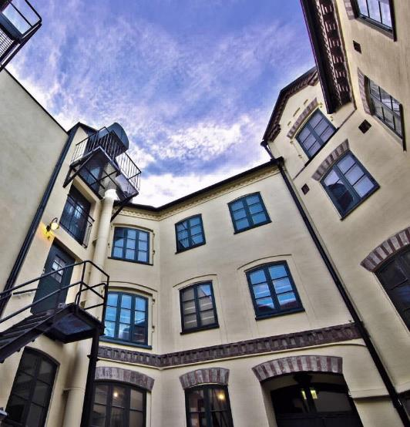
MÖJLIGHET ATT FÅ BOSTADSTILLÄGG KAN UPPSTÅ SENARE ÄN VID 66 ÅRS ÅLDER
Förändringar i ekonomin
- Bostadskostnaden ökar.
- Tjänstepension upphör.
- Tillgångar minskar.
Ensamstående
- Separerar.
- Änka/änkling.
- En av parterna flyttar in på äldreboende.
PENSIONEN
Notes:
Att man inte har rätt till bostadstillägg när man går i pension behöver inte betyda att man inte kan få bostadstillägg i framtiden. När något förändras som har påverkan på de tre ingående delarna i beräkningen: bostadskostnad, inkomster och tillgångar så kan det vara så att man har möjlighet att få bostadstillägg. Av de som har bostadstillägg är flest ensamstående, cirka 90 procent. Bostadstillägg kan alltså vara aktuellt efter separation, om man blir änka eller änkling eller när en av makarna flyttar in på äldreboende.

Slide 16

Tre steg för att ansöka
Notes:
Tre steg för att ansöka – dessa steg förklarar hur du går till väga för att se om du kan ha rätt till bostadstillägg och hur du då gör för att ansöka.

Slide 17
1. ÄR DIN PENSION OCH ANDRA INKOMSTER TOTALT LÄGRE ELLER OMKRING 19 000 KR EFTER SKATT?
Då bör du kontrollera om du kan ha rätt till bostadstillägg.
Har du en högre total pension, inklusive tjänstepension, kan du i regel inte få något bostadstillägg.
Omkring 19 000 kronor som tumregel gäller ensamstående.
PENSIONEN
Notes:
Steg 1.
Lägre eller omkring 19 000 kronor i inkomst efter skatt är en tumregel för att snabbt kunna avgöra om du bör kolla upp om du kan ha rätt till något bostadstillägg. Har du en högre pension, inklusive tjänstepension, kan du vanligtvis inte få något bostadstillägg. Regeln gäller för ensamstående, om man lever tillsammans så är det svårare att fastställa en tumregel.
Observera också att möjlighet till bostadstillägg även beror på bostadskostnad, familjesituation och eventuella tillgångar.

Slide 18
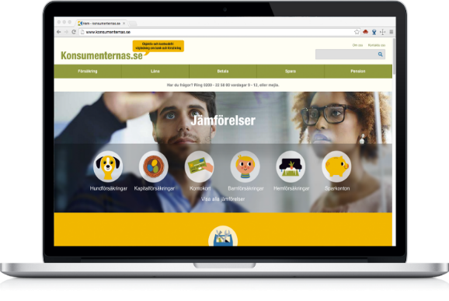
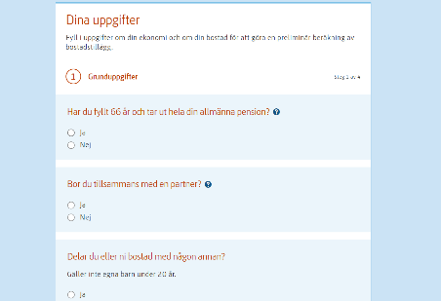
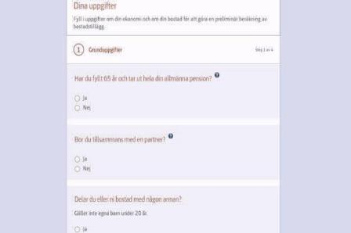
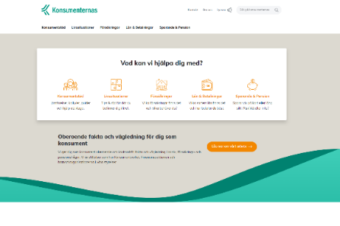
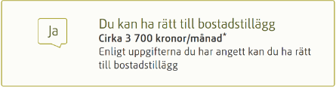
2. GÖR EN BERÄKNING INNAN DU ANSÖKER..
PENSIONEN
Notes:
Steg 2.
Gör alltid en beräkning innan du ansöker. Beräkningen gör du enklast på www.pensionsmyndigheten.se. Inga uppgifter sparas i beräkningen.
Du kan även ringa kundservice på 0771- 776 776 så får du hjälp, eller besök ett servicekontor.

Slide 19
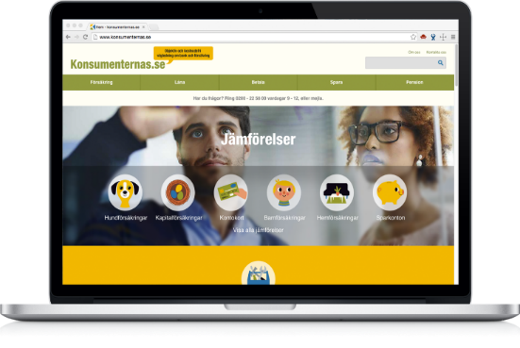
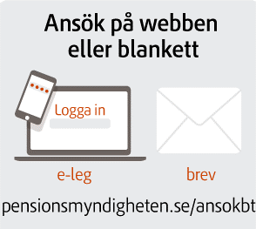
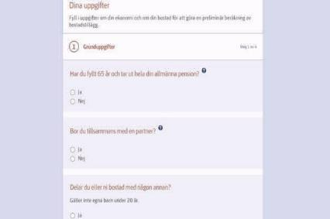
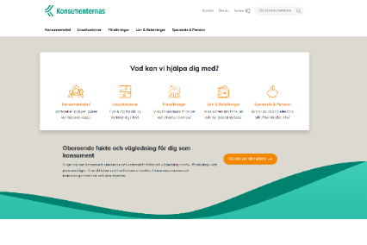
3. GÖR DIN ANSÖKAN
Enklast på www.pensionsmyndigheten.se med en e-legitimation. Du kan också ansöka via blankett. Besök gärna ett servicekontor för att få hjälp.
PENSIONEN
Notes:
Steg 3.
Enklast ansöker du på Pensionsmyndighetens webbplats www.pensionsmyndigheten.se med en e-legitimation. Du kan även ansöka via blankett som du laddar ner från webbplatsen eller beställer från kundservice. Inga handlingar behöver bifogas. Det går också att besöka ett servicekontor för att få hjälp med ansökan.

Slide 20
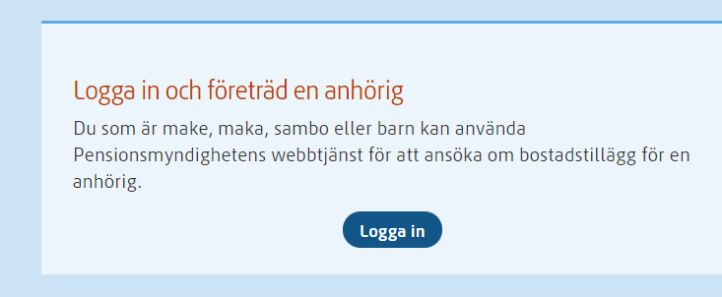
BEHÖRIGA ANHÖRIGA KAN ANSÖKA ÅT NÅGON ANNAN
En anhörig kan vara behörig att företräda en släkting som inte längre själv klarar av sina ekonomiska angelägenheter.
Enkelt att ansöka på webben med egen e-legitimation.
PENSIONEN
Notes:
Genom lagstiftning om anhörigas behörighet att rättshandla infördes 1 juli 2017. Läs mer på www.pensionsmyndigheten.se
Make, maka, sambo eller barn kan använda Pensionsmyndighetens webbtjänst. Den anhöriga ansöker med sin egen e-legitimation.
Om du är annan behörig anhörig eller annan ställföreträdare såsom god man eller förvaltare kan du ansöka med hjälp av en blankett, kontakta kundservice för hjälp.

Slide 21

NÅGRA FRÅGOR
Kan jag ansöka om bostadstillägg om jag tar ut halv pension?
Kan jag ansöka om bostadstillägg när jag bor i villa?
Hur ska jag göra för att ansöka om bostadstillägg?
Kan jag ansöka retroaktivt om bostadstillägg?
PENSIONEN

Slide 22
… FORTSÄTTNING FRÅGOR
Vi är fortfarande gifta men min partner har flyttat till ett äldreboende, söker jag som ensamstående?
Hur vet jag vilka uppgifter jag ska lämna?
Vilka underlag ska jag skicka med min ansökan?
Räknas värdet på mitt hus med i mina tillgångar?
PENSIONEN

Slide 23
SUMMERING - BOSTADSTILLÄGG
Är en del av grundskyddet liksom garantipension – ansökan krävs.
Din bostadskostnad, dina inkomster, tillgångar och familjesituation avgör vad du kan få i bostadstillägg.
Maximalt bostadstillägg 7 290 kronor / 3 645 kronor (skattefritt).
Tumregel – Lägre än 19 000 kronor/månad efter skatt som ensamstående.
Värdet på bostaden räknas ej med.
Ofta rätt till bostadstillägg senare i livet – blivit änka/änkling eller att tjänstepensionen upphör.
Använd beräkningsverktyg – ansök enklast via webb.
Om du får bostadstillägg–anmäla förändringar i din ekonomi, boendekostnad, familjesituation.
PENSIONEN

Slide 24
EXTRAMATERIAL

Slide 25

Efterlevandepension
– ekonomiskt stöd för anhöriga

Slide 26

EFTERLEVANDEPENSION
BESTÅR AV…
Omställningspension
Änkepension
(Barnpension)
PENSIONEN
Notes:
När en nära anhörig dör kan du som närstående få efterlevandepension som ett ekonomiskt stöd. Efterlevandepension ingår i den allmänna pensionen och består av barnpension, omställningspension och änkepension.
Kort kan sägas om barnpension att ett barn kan få efterlevandepension om en eller båda föräldrarna avlidit. Som barn räknas även 18–20-åringar som studerar på grund- eller gymnasieskola. Det finns ett efterlevandestöd i barnpensionen som garanterar som lägst 40 procent av ett prisbasbelopp per år.
Omställningspension och änkepension beskrivs på de kommande bilderna.

Slide 27
OMSTÄLLNINGSPENSION
Du som inte har fyllt 66 år kan få omställningspension om din make/ maka/registrerad partner avlidit.
Även sambo räknas om ni har, har haft eller väntar gemensamt barn eller om ni förut varit. gifta eller registrerad partner med varandra.
Omställningspension får du i ett år.
Ersättningen är 55 procent av den avlidnes antagna inkomstpension.
Garantipensionen är komplement till omställningspensionen – Garanterar 2,13 prisbasbelopp.
PENSIONEN
Notes:
Omställningspension är en pension som kan betalas ut till den som är efterlevande make eller maka, inte fyllt 66 år och som bodde tillsammans med sin make eller maka vid dödsfallet. — Pensionen betalas i första hand ut i ett år. Fyller du under tiden 66 år kan du från den månaden inte längre få omställningspension.
Ersättningen bygger på den avlidnes antagna pension
Omställningspensionen motsvarar 55 procent av den avlidnes antagna allmänna pension i form av inkomstpension.
Exempel: Om den antagna pensionen är 17 000 kronor i månaden blir omställningspensionen 17 000 x 0,55 = 9350 kronor.
Efter att du fått omställningspension i ett år, kan den förlängas om du då har vårdnaden av ett barn under 18 år. Då förlängs omställningspensionen i 1 år till. Har du därefter något barn under 12 år, förlängs omställningspensionen till och med den månaden ditt yngsta barn fyllt 12. Från att du fyller 65 år, eller då ditt yngsta barn fyllt 18 år, kan du inte längre få omställningspension.
Du behöver inte ansöka om omställningspension om du bor i Sverige.

Slide 28
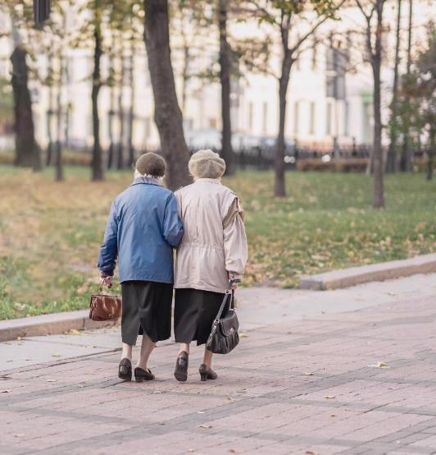
ÄNKEPENSION
Gäller bara om du gifte dig för 1990.
Gäller bara kvinnor.
Minskar när du fyller 65 år eller om du tar ut allmän pension före det.
PENSIONEN
Notes:
Vem kan få änkepension?
Det är endast kvinnor som kan få änkepension (finns ingen motsvarande ersättning för män, de kan däremot få omställningspension).
Kvinnor kan få änkepension om du var gift med din make den 31 december 1989 och var det hela tiden fram till dödsfallet.
Vilka krav som ställs för att du ska få änkepension och hur den beräknas beror på vilket år du är född; född 1944 eller tidigare, född 1945 eller senare.
Har du inte fyllt 66 år får du i första hand omställningspension. När omställningspensionen inte längre betalas har du i vissa fall möjlighet att få änkepension.
Läs mer om änkepensioner på https://www.pensionsmyndigheten.se/for-pensionarer/ekonomiskt-stod/ankepension
Du behöver inte ansöka om änkepension, utan Pensionsmyndigheten prövar om du har rätt till änkepension.

Slide 29

SÅ FÅR DU EFTERLEVANDEPENSION
Du behöver inte ansöka om efterlevandepension om du bor i Sverige.
Bor du utomlands behöver du dock höra av dig till Pensionsmyndigheten.
PENSIONEN
Notes:
När Pensionsmyndigheten får uppgift från Skatteverket om att någon som bor i Sverige har avlidit utreder vi om det finns efterlevande som har rätt till efterlevandepension. I sådana fall skickar Pensionsmyndigheten ett beslut.
I vissa fall måste vi be den efterlevande om kompletterande uppgifter innan vi kan besluta om hon eller han har rätt till efterlevandepension. Då får du ett brev från oss där vi ber dig skicka in den uppgift vi saknar. Först därefter fattar Pensionsmyndigheten beslut om efterlevandepension och du får ett beslutsbrev.
I några fall kan Pensionsmyndigheten inte bedöma om det finns någon efterlevande som har rätt till efterlevandepension. Då får du ett informationsblad och en broschyr hemskickad.
Om du bor utanför Sverige måste du ansöka om efterlevandepension. Bor du inom EU eller Island, Lichtenstein, Norge eller Schweiz kan du vända dig till Pensionsmyndigheten i det land du bor i. Den myndigheten skickar då en ansökan om efterlevandepension till Pensionsmyndigheten i Sverige. Om du bor i ett annat land ska du ansöka om svensk efterlevandepension på en svensk ansökningsblankett för bosatta utanför Sverige. Till ansökan ska du bifoga ett dödsfallsintyg och ett vigselbevis.
Om du är kvinna, har fyllt 65 år och har svensk ålderspension kan du få änkepension utan att ansöka.

Slide 30

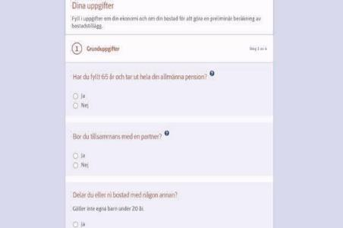

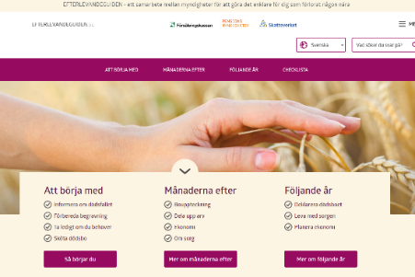
BRA WEBBPLATS – EFTERLEVANDEGUIDEN.SE
Ett samarbete mellan Pensionsmyndigheten, Skatteverket och Försäkringskassan för att göra det enklare för dig som förlorat någon nära.
PENSIONEN
Notes:
Tips på webbplats för efterlevande
Efterlevandeguiden är till för att hjälpa efterlevande och stödjande personer, släkt och vänner med mera. Webbplatsen är oberoende och samlar det viktigaste som du behöver veta när en närstående dör, samlat på ett ställe. Webbplatsen är ett samarbete mellan Pensionsmyndigheten, Försäkringskassan och Skatteverket.

Slide 31

FÖR MER INFORMATION
Webbplats
www.pensionsmyndigheten.se
Kundservice
0771-776 776.
Personlig hjälp
Servicekontor. På pensionsmyndighetens hemsida hittar du adress till närmaste servicekontor.
PENSIONEN
Notes:
Du är välkommen att kontakta Pensionsmyndigheten för alla slags frågor om pension, bostadstillägg och efterlevandepension.

Slide 32
Tack!
Kontakt:
Marcus Lindenius
marcus.lindenius@pensionsmyndigheten.se

